Slide 1
Οικονομικός Αλφαβητισμός για Οικογένειες
Εκπαίδευση του/της Εκπαιδευτή/-τριας Ενότητα 1
Εισαγωγή στο πρόγραμμα Money Matters Οικονομικός Αλφαβητισμός Εκπαίδευση των Εκπαιδευτών/-τριών και στις έννοιες της Οικογενειακής Μάθησης

Slide 2
Σκοπός της ενότητας είναι να εισαγάγει το πρόγραμμα Money Matters Οικονομικός Αλφαβητισμός Εκπαίδευση των Εκπαιδευτών/-τριών και τις έννοιες της Οικογενειακής Μάθησης.
Μαθησιακά Αποτελέσματα
Οι συμμετέχοντες/-χουσες θα είναι σε θέση να:
δώσουν μια επισκόπηση του προγράμματος Money Matters
εξηγήσουν τη σημασία της χρήσης της προσέγγισης της Οικογενειακής Μάθησης
εξετάσουν τις γνώσεις και τις δεξιότητες που σχετίζονται με τον οικονομικό αλφαβητισμό

Slide 3
Ενότητα 1 Σχεδιάγραμμα της συνεδρίας
Επισκόπηση προγράμματος
Προσέγγιση Οικογενειακής Μάθησης
Εισαγωγικά
Δυναμική Ομάδας
Ενότητα 1
10 λεπτά
Δραστηριότητες για διαφορετικές ηλικιακές ομάδες
Επισκόπηση οικονομικού αλφαβητισμού
Τέλος

Slide 4
Δραστηριότητα M1.1 Προθέρμανση Βρες κάποιον/-α που...
Περιηγηθείτε στην αίθουσα μιλώντας σε ανθρώπους και ρωτήστε τους αν οι προτάσεις στο φύλλο ισχύουν γι' αυτούς.
Αν το άτομο αυτό απαντήσει "ναι", γράψτε το όνομά του/της στο τετράγωνο και συνεχίστε μέχρι να έχετε τουλάχιστον ένα όνομα σε κάθε τετράγωνο.

Slide 5
Δραστηριότητα M1.2 Εισαγωγικά και Προσδοκίες
Συστηθείτε και πείτε μία από τις προτάσεις που ισχύει για εσάς.
Αναφέρετε ένα πράγμα που θα θέλατε να πάρετε από τη σημερινή εκπαίδευση.
Ορίστε το επόμενο άτομο που θα μιλήσει, παρουσιάζοντάς το χρησιμοποιώντας όσα γνωρίζετε από την προηγούμενη δραστηριότητα.

Slide 6
Δραστηριότητα M1.3 Ομαδική Συμφωνία
Ας συμφωνήσουμε για το πώς μπορούμε να συνεργαστούμε καλύτερα για την επίτευξη των στόχων της κατάρτισης.

Slide 7
Επισκόπηση του Προγράμματος Money Matters

Slide 8
Η εισαγωγή του προγράμματος
Τρέχουσα κατάσταση
Οι οικογένειες σήμερα αντιμετωπίζουν σημαντική οικονομική ανασφάλεια λόγω:
10 χρόνια κληρονομιάς χρέους
πανδημία Covid-19
έλλειψη καλών πρακτικών οικονομικού αλφαβητισμού
Πεδίο εφαρμογής του προγράμματος
ενδυνάμωση των οικογενειών με δεξιότητες και γνώσεις σχετικά με τα χρήματα
ανάπτυξη νέων πρακτικών διδασκαλίας
παροχή υποστήριξης της οικογενειακής μάθησης μέσω ψηφιακών και άλλων μαθησιακών εργαλείων
Κλειδιά επιτυχίας
εστίαση σε μια προσέγγιση οικογενειακής μάθησης
δημιουργία εκπαιδευτικού υλικού για να το μοιράζεται όλη η οικογένεια
εισαγωγή νέων πρακτικών και ψηφιακών εργαλείων μάθησης

Slide 9
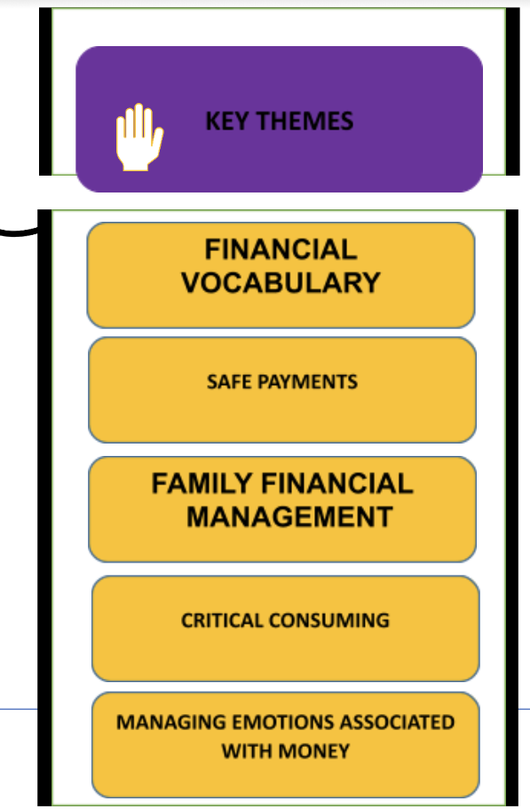
Πώς θα μοιάζει;
Για γονείς
και κηδεμόνες
Ένα εκπαιδευτικό πρόγραμμα με στόχο την αντιμετώπιση του οικονομικού αλφαβητισμού με τη χρήση μιας εργαστηριακής προσέγγισης
Υποστήριξη των γονέων και των κηδεμόνων για τη χρήση του μοντέλου οικογενειακής μάθησης
Για τους νέους
19 έως 25 ετών
Μια εφαρμογή για κινητά τηλέφωνα που ενθαρρύνει τους/τις εκπαιδευόμενους/-ες να αναπτύξουν οικονομικά σχέδια για να ανταποκριθούν σε οικονομικές καταστάσεις
Προσωπικός ή οικογενειακός προϋπολογισμός
Σύνδεσμοι με τοπικούς φορείς υποστήριξης
Για εφήβους
13 έως 18 ετών
Έξι διαδικτυακοί εκπαιδευτικοί πόροι μάθησης βασισμένοι στην πρόκληση δωματίων απόδρασης
Τα σενάριά τους θα σχετίζονται με την αποτελεσματική οικονομική διαχείριση
Για παιδιά
6 έως 12 ετών
12 μηνιαίες εκδόσεις θεματικών βιβλίων κόμικς
Καλύπτουν ορισμένες βασικές αρχές καλής οικονομικής διαχείρισης

Slide 10
Περιεχόμενο προγράμματος Πρώτη ημέρα
Ενότητα 1:
Παρουσιάζει το πρόγραμμα Money Matters Εκπαίδευση των Εκπαιδευτών/-τριών και δίνει μια επισκόπηση των εννοιών της οικογενειακής μάθησης, της μάθησης με βάση τις προκλήσεις και της παιδαγωγικής του οικονομικού αλφαβητισμού.
Ενότητα 2:
Καλύπτει τη βασική οικονομική γλώσσα και το λεξιλόγιο και τα βασικά στοιχεία της διαχείρισης χρημάτων.

Slide 11
Περιεχόμενο προγράμματος Δεύτερη ημέρα
Ενότητα 3:
Εξετάζει τους οικονομικούς διαδικτυακούς πόρους και εργαλεία, καθώς και τα συναισθήματα που σχετίζονται με τα χρήματα.
Ενότητα 4:
Εξετάζει τον τρόπο διαχείρισης των χρημάτων κατά τη διάρκεια κρίσιμων περιόδων της ζωής, την κατανόηση του ρόλου των χρημάτων στη ζωή μας και τον τρόπο με τον οποίο μπορούμε να γίνουμε ενσυνείδητοι καταναλωτές.

Slide 12
Περιεχόμενο προγράμματος Τρίτη ημέρα
Ενότητα 5:
Εξετάζει περαιτέρω το ρόλο του χρήματος, του αριθμητισμού και τη σημασία του στον οικονομικό αλφαβητισμό.
Ενότητα 6:
Καλύπτει τη δημιουργία ψηφιακών πόρων για διαφορετικές ηλικιακές ομάδες, ώστε να είναι δυνατή η μάθηση με βάση τις προκλήσεις.

Slide 13
Μελέτη, έρευνα και ψηφιακά ανοικτά διακριτικά (Open Badge)
Το πρόγραμμα περιλαμβάνει 12 ώρες διαδικτυακής προσωπικής μελέτης
Θα έχετε την ευκαιρία να αναπτύξετε τους δικούς σας πόρους
Θα έχετε τη δυνατότητα να αποκτήσετε ψηφιακά ανοικτά διακριτικά

Slide 14
Ερωτήσεις;

Slide 15
Δραστηριότητα M1.4 Μια προσέγγιση οικογενειακής μάθησης

Slide 16
Οι στόχοι της Οικογενειακής Μάθησης είναι:
να παρέχει ευκαιρίες για διαγενεακή μάθηση
να δώσει τη δυνατότητα σε ενήλικες και παιδιά να μάθουν σε μια θετική και ευχάριστη ατμόσφαιρα
να παρέχει ευκαιρίες σε ενήλικες και παιδιά να αναπτύξουν οικονομικές και τεχνολογικές δεξιότητες που οδηγούν σε περαιτέρω γνώσεις
να βοηθήσει τους γονείς να αναπτύξουν στρατηγικές για την υποστήριξη της ανάπτυξης των παιδιών τους
να αναγνωρίσουν τον κρίσιμο ρόλο που διαδραματίζουν οι γονείς και οι κηδεμόνες στη μάθηση των παιδιών

Slide 17
Δραστηριότητα M1.5 Οικογενειακή Μάθηση – Σωστό ή Λάθος

Slide 18
Βασικές Αρχές της Οικογενειακής Μάθησης 1
Η πεποίθηση ότι όλοι οι γονείς ενδιαφέρονται για την εκπαίδευση των παιδιών τους, παράλληλα με την αναγνώριση ότι μερικές φορές χρειάζεται υποστήριξη για να μπορέσουν να εκτιμήσουν τη δική τους συμβολή στην πρόοδο των παιδιών τους
Ατομικός σεβασμός - η συμβολή όλων ενθαρρύνεται και αναγνωρίζεται
Μοντέλα βασισμένα στα δυνατά σημεία, που βασίζονται σε όσα οι γονείς και τα παιδιά ήδη γνωρίζουν και μπορούν να κάνουν και στις εμπειρίες της ζωής τους
Οι ατομικοί τρόποι μάθησης και πρόσβασης στις πληροφορίες εντοπίζονται συζητούνται και λαμβάνονται υπόψη στα προγράμματα μέσω του φάσματος των δραστηριοτήτων και των πόρων που παρέχονται

Slide 19
Βασικές Αρχές της Οικογενειακής Μάθησης 2
Οι δραστηριότητες ενηλίκων επιτρέπουν συζητήσεις σε βάθος στις οποίες η μάθηση και η υποστήριξη από συνομηλίκους παίζει βασικό ρόλο
Το οικογενειακό περιβάλλον μάθησης είναι άτυπο και μη επικριτικό, ώστε οι ενήλικες αλλά και τα παιδιά να έχουν μια θετική εμπειρία μάθησης που οδηγεί στην αυτοανάπτυξη και οι ενήλικες να μπορούν να εξερευνήσουν νέες κατευθύνσεις.
Η οικογενειακή μάθηση έχει σχεδιαστεί για να εμπλέκει τους/τις εκπαιδευόμενους/-ες σε μια σειρά πρακτικών δραστηριοτήτων που ενθαρρύνουν τον προβληματισμό σε ένα ασφαλές και μη επικριτικό περιβάλλον μάθησης
Ανεξάρτητα από το πλαίσιο ή το θέμα, η μεθοδολογία που χρησιμοποιείται για την παράδοση δημιουργεί ενθουσιασμό και εμπλοκή στη μάθηση

Slide 20
Δραστηριότητα M1.6 Δημιουργία θετικής μαθησιακής ατμόσφαιρας
ΣΚΕΦΤΕΙΤΕ ΜΙΑ ΤΑΞΗ Ή ΜΙΑ ΘΕΤΙΚΗ ΜΑΘΗΣΙΑΚΗ ΕΜΠΕΙΡΙΑ ΠΟΥ ΣΑΣ ΑΡΕΣΕ
ΜΟΙΡΑΣΤΕΙΤΕ ΤΗΝ ΕΝ ΣΥΝΤΟΜΙΑ ΜΕ ΤΟΝ/ΤΗΝ ΣΥΝΕΡΓΑΤΗ ΣΑΣ
ΕΠΙΛΕΞΤΕ ΑΠΟ ΚΟΙΝΟΥ ΚΑΠΟΙΕΣ ΛΕΞΕΙΣ ΚΑΙ ΦΡΑΣΕΙΣ-ΚΛΕΙΔΙΑ ΓΙΑ ΝΑ ΤΙΣ ΓΡΑΨΕΤΕ ΣΕ 2 Ή 3 ΑΥΤΟΚΟΛΛΗΤΕΣ ΣΗΜΕΙΩΣΕΙΣ

Slide 21
Δραστηριότητα M1.7 Βάλτε τις αυτοκόλλητες σημειώσεις σας κάτω από έναν από αυτούς τους τίτλους
ΚΑΘΗΓΗΤΗΣ/-ΤΡΙΑ
ΑΛΛΕΣ ΣΚΕΨΕΙΣ
ΠΕΡΙΒΑΛΛΟΝ

Slide 22
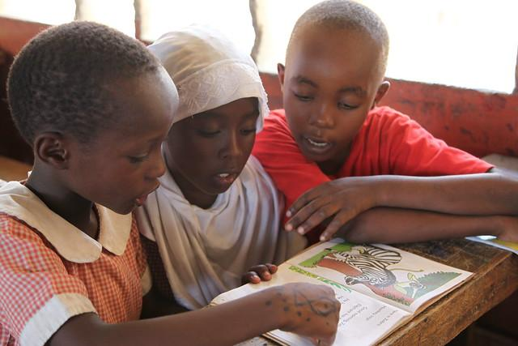
Καθηγητής/-τρια - μερικές προτάσεις για ένα δημιουργικό και θετικό μήνυμα:
Θετική συμπεριφορά - υποστηρικτική γλώσσα για τους λιγότερο σίγουρους/-ες εκπαιδευόμενους/-ες και μη επικριτικός "γονεϊκός ρόλος" αλλά "από ενήλικα προς ενήλικα" με τους γονείς/φροντιστές:
«Μου αρέσει ο τρόπος που ...»
«Αυτό είναι καλό/ευγενικό/δημιουργικό κ.λπ.»
Δημιουργικότητα - χώρος και χρόνος για σκέψη και παιχνίδι με ιδέες
Αποδοχή των συναισθημάτων των ενηλίκων και των παιδιών - φιλική σχέση
Γέλιο και διασκέδαση - ενθάρρυνση της επιθυμίας να μοιράζονται και να βοηθούν ο ένας τον άλλον
Δώστε αυτοπεποίθηση με το να προκαλειτε τους/τις εκπαιδευόμενους/-νες και να εστιάζετε στα δυνατά σημεία

Slide 23
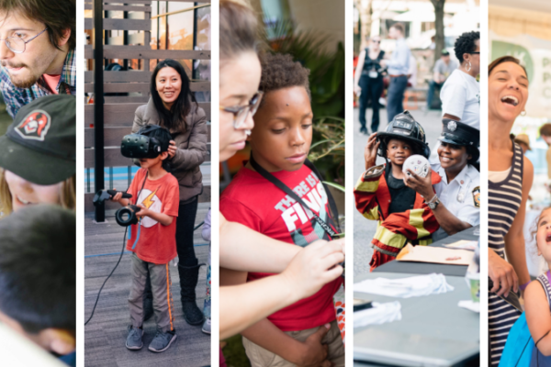
Περιβάλλον - μερικές προτάσεις για καλή ατμόσφαιρα
Ασφαλές και φιλόξενο περιβάλλον - καλός φωτισμός - όχι αποπνικτικό
Οπτικά φιλικό - επιβεβαιώσεις και πολύχρωμες αφίσες στους τοίχους
Πρόσβαση σε νερό και εγκαταστάσεις άνεσης
Τακτοποιημένο και καλά οργανωμένο για τις ανάγκες της ομάδας, αλλά με χώρο για κίνηση
Άνετες καρέκλες και τραπέζια σε εσωτερικούς χώρους
Αυτή η φωτογραφία από Άγνωστο Συγγραφέα έχει άδεια χρήσης CC BY-SA

Slide 24
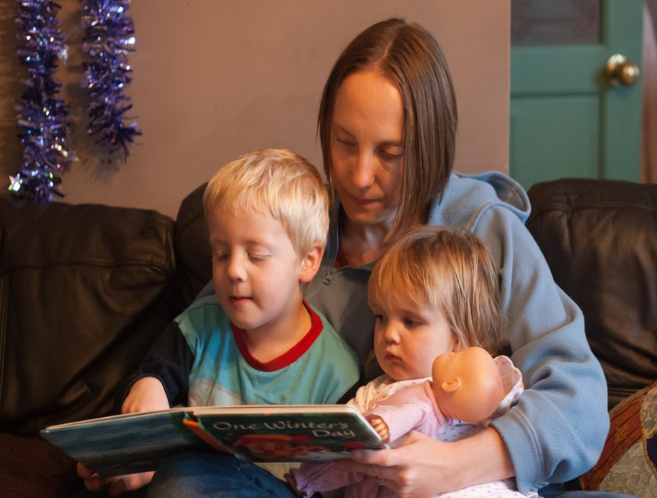
Κάποιες σκέψεις - γενικές προτάσεις
Ήρεμη ατμόσφαιρα - οι συμμετέχοντες/-χουσες δημιουργούν κανόνες - οι προσδοκίες συμπεριφοράς "ανήκουν" στην ομάδα - ρουτίνα και δομή ώστε τα άτομα να γνωρίζουν τι να περιμένουν
Θετική γλώσσα - «Παρακαλώ κρατήστε τα τηλέφωνα στο αθόρυβο» και όχι «Μην κρατάτε τα τηλέφωνα ανοιχτά».
Μεγάλη ποικιλία μαθησιακού υλικού για διαφορετικά μαθησιακά στυλ
Ο/Η καθηγητής/-τρια γνωρίζει το υπόβαθρο των μαθητών/-τριών - γνωρίζει τους στόχους τους
Συζήτηση και χρήση νέου λεξιλογίου για την αύξηση της αυτοπεποίθησης
Οι καθηγητές/-τριες γνωρίζουν τους "ρόλους" μέσα στη δυναμική της ομάδας

Slide 25
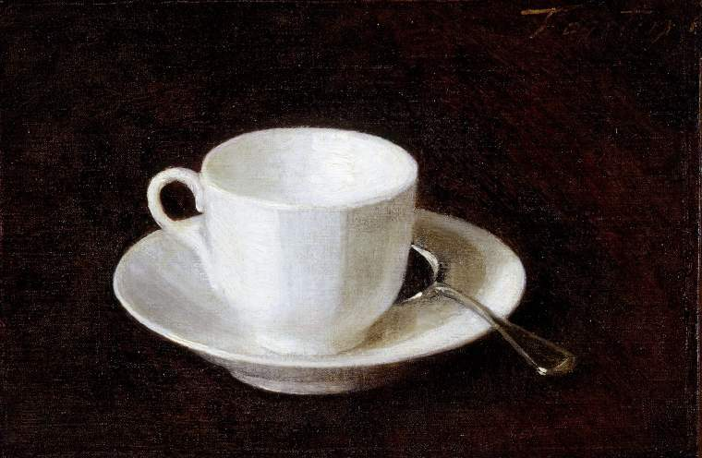
Διάλειμμα για Τσάι και Καφέ

Slide 26
Money Matters και οι δραστηριότητες
Δεξιότητες σκέψης
Οικονομικές δεξιότητες και Γνώσεις
Πόροι Money Matters

Slide 27
Δεξιότητες σκέψης - Οικονομικές δεξιότητες και γνώσεις
 | Δεξιότητες σκέψης αυτοέλεγχος μνήμη εργασίας επίλυση προβλημάτων | Οικονομικές συνήθειες καλές συνήθειες διαχείρισης χρημάτων | Οικονομικές γνώσεις και δεξιότητες λήψης αποφάσεων πραγματικές γνώσεις έρευνα δεξιότητες λήψης αποφάσεων
Πρώιμη παιδική ηλικία - ηλικίες 3-5 |  | Πρώιμες αξίες και συνήθειες | Βασική αριθμητική ικανότητα
Μέση παιδική ηλικία - ηλικίες 6-12 |  |  | Βασική διαχείριση χρημάτων
Εφηβεία και νεαρή ενηλικίωση - ηλικίες 13-21 | Η ανάπτυξη συνεχίζεται | Η ανάπτυξη συνεχίζεται
Προσαρμόστηκε από: CFPB (2016) Building Blocks to help Youth achieve Financial Capability. Consumer Financial Protection Bureau.
Διαθέσιμο στη διεύθυνση https://files.consumerfinance.gov/f/documents/cfpb_building-blocks-youth-financial-capability_measurement-guide.pdf

Slide 28
Δραστηριότητα M1.8 Δεξιότητες σκέψης ή οικονομικές δεξιότητες;
Τοποθετήστε τις μωβ κάρτες δεξιοτήτων κάτω από τις επικεφαλίδες είτε:
Οικονομικές δεξιότητες
Δεξιότητες σκέψης
Αν δεν είναι σίγουροι ή πιστεύουν ότι έχουν και τις δύο δεξιότητες βάλτε τους στη μέση.
Χρησιμοποιήστε είτε:
Διαδικτυακά - η δραστηριότητα σύρε και άφησε (Drag and Drop)
Στην τάξη - χρησιμοποιήστε το εκτυπωμένο φυλλάδιο για να συνδέσετε τις δεξιότητες με τους τίτλους
Ζητήστε τη βοήθεια του/της καθηγητή/-τριας αν χρειάζεστε οποιαδήποτε βοήθεια.

Slide 29
Δραστηριότητα M1.9 Money Matters σενάρια και οικονομικές δεξιότητες
Κοιτάξτε ένα από τα
τρία σενάρια
Με έναν συνεργάτη, προσδιορίστε τις οικονομικές δεξιότητες ή τις δεξιότητες σκέψης που εμπλέκονται στο σενάριό σας
Αναφέρονται ορισμένες, αλλά πιθανόν να υπάρχουν περισσότερες
Πηγή εικόνας: https://piggybankproject.eu/elearning/course/view.php?id=2&section=3

Slide 30
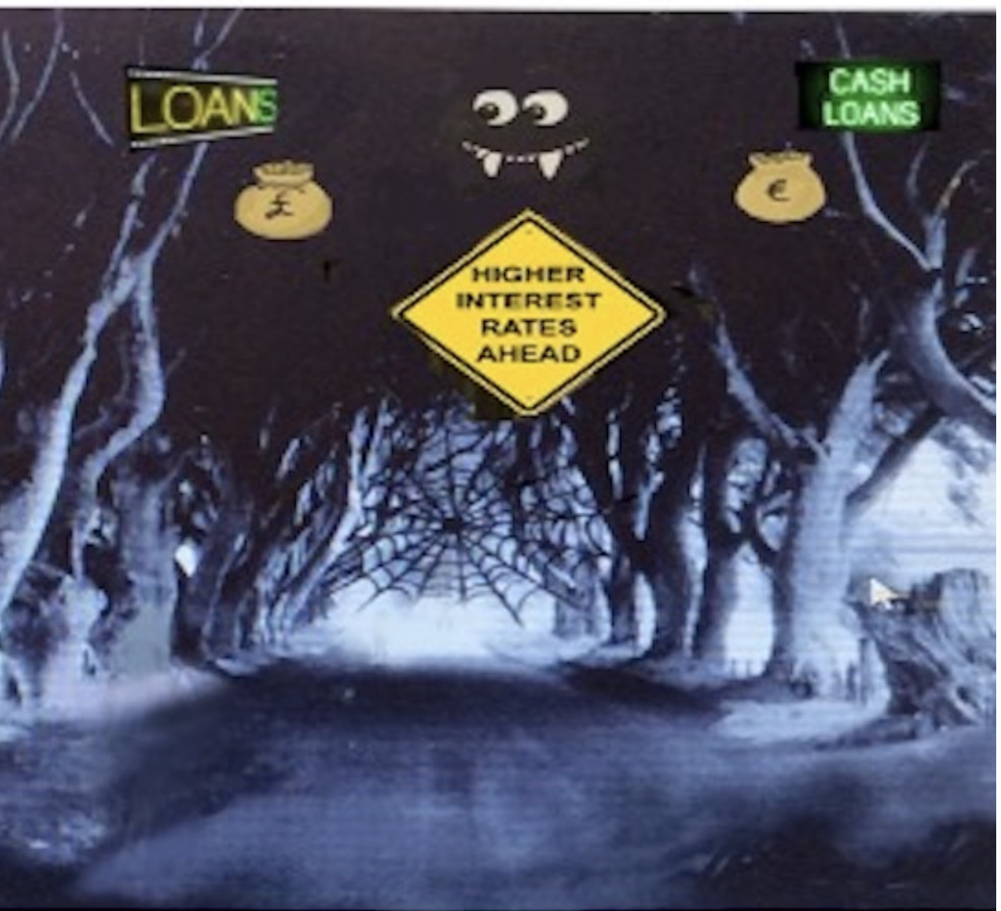
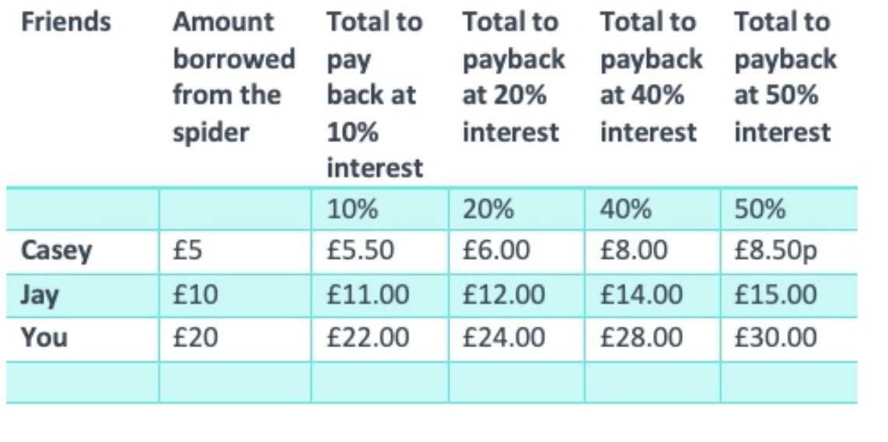
Σύνδεση των δεξιοτήτων σκέψης και των οικονομικών δεξιοτήτων με το έργο Money Matters
M1.9α
Πιστωτικές κάρτες - δαπάνες και αποπληρωμή του δανειστή
Μπορείτε να σκεφτείτε άλλες οικονομικές δεξιότητες που εμπλέκονται;
Ικανότητα να σκέφτεστε τις μακροπρόθεσμες συνέπειες των πράξεων

Slide 31
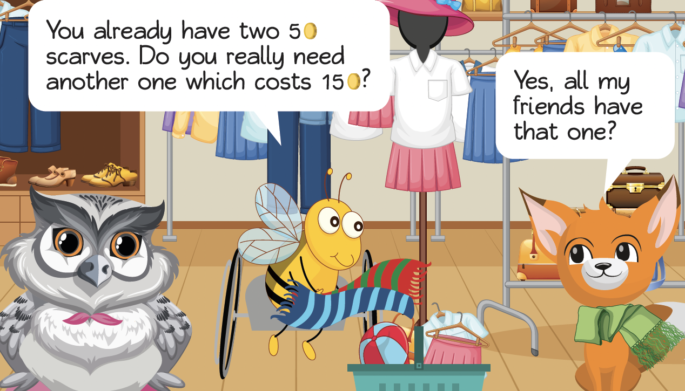
Σύνδεση των δεξιοτήτων σκέψης και των οικονομικών δεξιοτήτων με το έργο Money Matters
M1.9β
Ψώνια κοιτώντας τις βιτρίνες / σύγκριση τιμών
Μπορείτε να σκεφτείτε άλλες οικονομικές δεξιότητες που εμπλέκονται;
Παρορμητικές αγορές

Slide 32
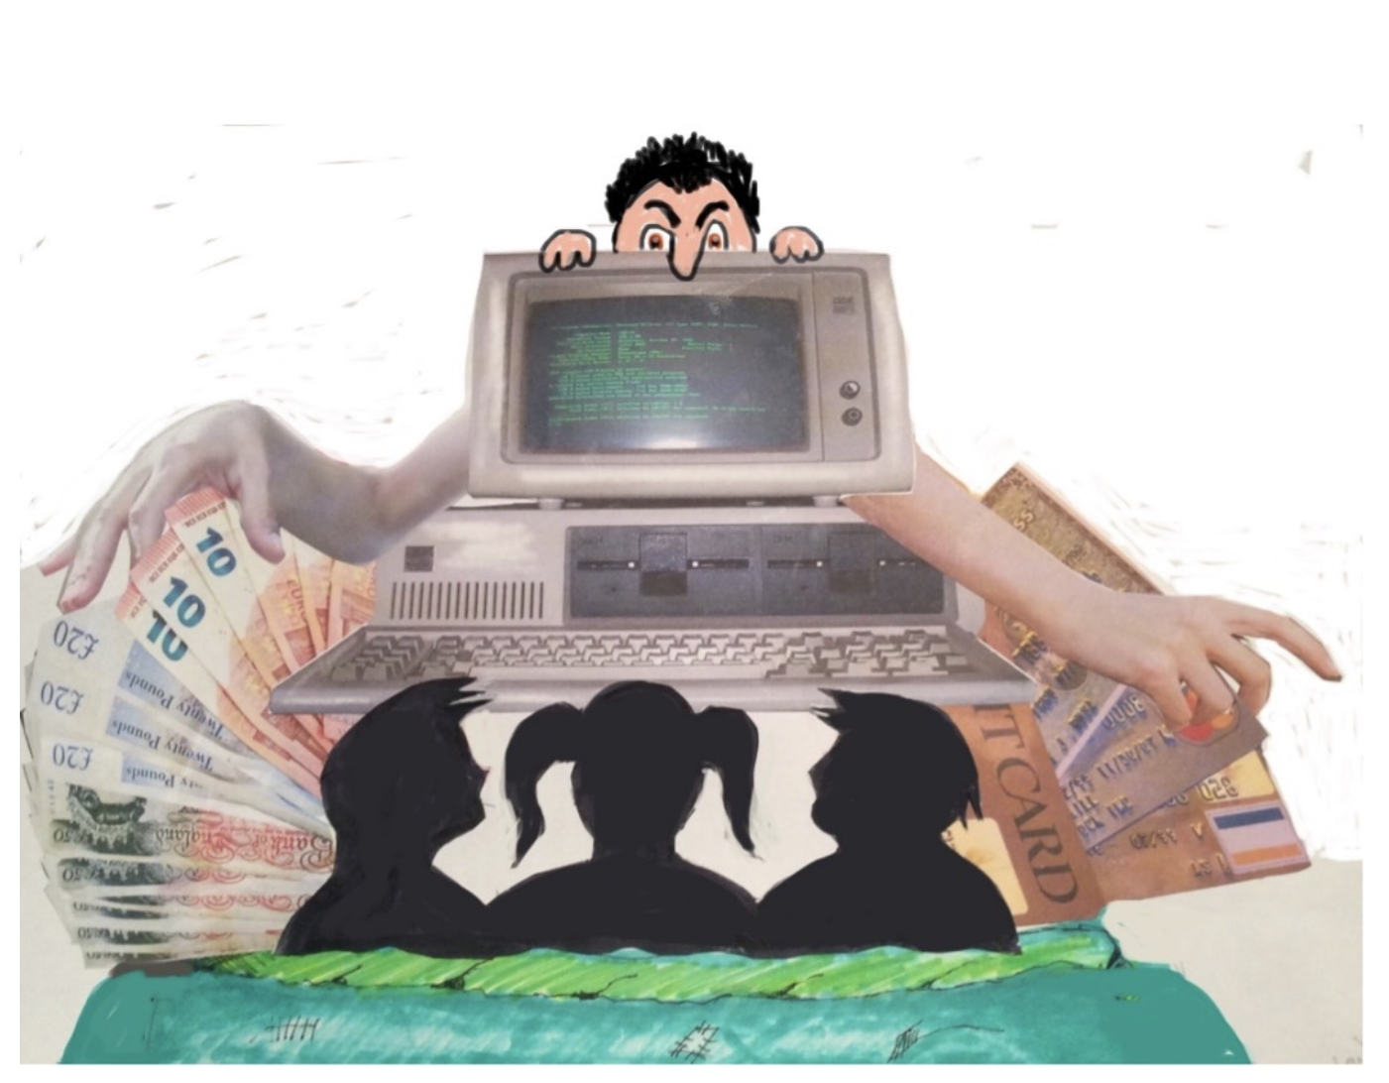
Σύνδεση των δεξιοτήτων σκέψης και των οικονομικών δεξιοτήτων με το έργο Money Matters
Δραστηριότητα M1.9c
Συναγερμός απάτης - Πολύ καλό για να είναι αληθινό;
Μπορείτε να σκεφτείτε άλλες οικονομικές δεξιότητες που εμπλέκονται;
Ποιες είναι οι μακροπρόθεσμες συνέπειες;

Slide 33
Μιλώντας για οικονομικές δεξιότητες με το έργο Money Matters
Σκεφτείτε πότε θα μπορούσατε να αρχίσετε να μιλάτε για τέτοιου είδους προβλήματα με τα παιδιά
2. Προτείνετε ποια προσέγγιση του Money Matters Βιβλία
Κόμικς, Δωμάτια απόδρασης ή Εφαρμογές θα ήταν καλύτερες για
αυτές τις τρεις ηλικιακές ομάδες;
6- 12 χρονών 13-18 χρονών 19-25 χρονών

Slide 34
Δραστηριότητα M1.10 Σύνδεση των δεξιοτήτων σκέψης και των οικονομικών δεξιοτήτων με το έργο Money Matters
Εξερευνήστε στην ομάδα σας τους πόρους που αναπτύχθηκαν για το πρόγραμμα Money Matters.
Ποιες δεξιότητες εμπλέκονται;
Πώς θα μπορούσατε να τις χρησιμοποιήσετε σε μια οικογενειακή μαθησιακή κατάσταση;
Έχετε δικές σας ιδέες;

Slide 35
Εργασίες για προσωπική μελέτη:
Διαβάστε το φυλλάδιο της συνδιαλλακτικής ανάλυσης και εξετάστε το δικό σας στυλ παράδοσης και μάθησης.
Μεταβείτε διαδικτυακά στη Βιβλιοθήκη Οικονομικού Αλφαβητισμού Money Matters για να συμπληρώσετε την ψηφιακή κάρτα για την ενότητα 1.

Slide 36
Σας ευχαριστούμε για την παρουσία σας, ελπίζουμε να το βρήκατε χρήσιμο.

